Slide 1
📝 Rapport d'application Java — Gestionnaire de Contacts
Abrar Mhamdi
&
Zaineb Jerbi
2LIG groupe2

Slide 2
🧭 Méthodologie suivie
La méthodologie appliquée suit un cycle de développement en cascade simple, adapté aux mini-projets étudiants :
Analyse des besoins
Gérer des contacts avec nom, prénom, téléphone, email
Interface graphique simple et intuitive
Sauvegarde persistante via MySQL
Conception
Découpage en classes claires (modèle, DAO, interface, connexion)
Définition du schéma de base de données
Développement
Implémentation des classes Java
Tests unitaires de la connexion MySQL
Débogage de l’interface et des requêtes SQL
Tests et validation
Vérification du bon fonctionnement de l’UI
Tests de connexion, d’insertion, suppression et recherche
Documentation
Rapport structuré avec capture de code

Slide 3
📁 Structure de l’application
Fichier Java | Rôle
Contact.java | Modèle de données (classe représentant un contact).
ContactDao.java | Accès à la base de données : chargement, insertion, suppression, recherche.
ContactManagerApp.java | Interface graphique Swing, avec gestion des événements.
ConnexionMySql.java | Classe de test pour vérifier la connexion JDBC vers MySQL.

Slide 4
🔧 Technologies utilisées
Java : langage principal de développement.
Swing : pour l’interface graphique utilisateur (GUI).
JDBC : pour la connexion et l’interaction avec la base de données MySQL.
MySQL : base de données relationnelle pour stocker les contacts.

Slide 5
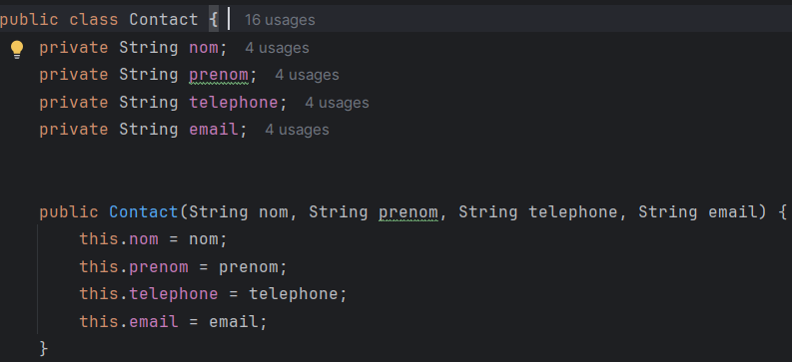
.
🧱 1. Contact.java — Classe Modèle
Cette classe représente un contact avec les champs nom, prénom, téléphone, et email
Fonctionnalités :
Constructeur pour initialiser les données.
Getters et Setters pour la sérialisation/désérialisation (utiles avec GSON ou JDBC).
Méthode tostring() pour afficher les informations du contact dans l’interface.

Slide 6
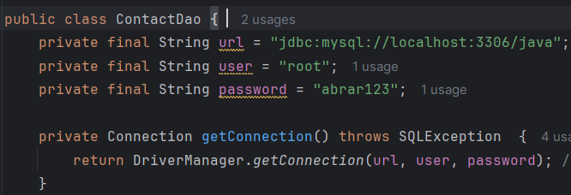
🗄️ 2. ContactDao.java — Accès à la base de données
Cette classe utilise JDBC pour manipuler les contacts dans la base MySQL.
Connexion JDBC
Fonctionnalités principales :
Charger les contacts : méthode loadContacts().
Ajouter un contact : méthode addContact(Contact).
Supprimer un contact : méthode deleteContact(Contact).
Rechercher des contacts : méthode searchContacts(String).

Slide 7
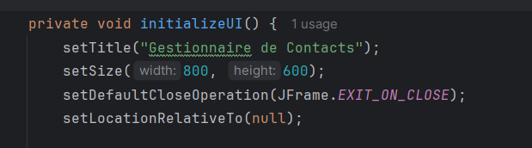
🖥️ 3. ContactManagerApp.java — Interface Utilisateur (GUI)
Composants :
Table JTable pour afficher les contacts.
Champs de texte et boutons pour ajouter, supprimer, rechercher.
Dialogue Swing (JOptionPane) pour les entrées utilisateurs.

Slide 8
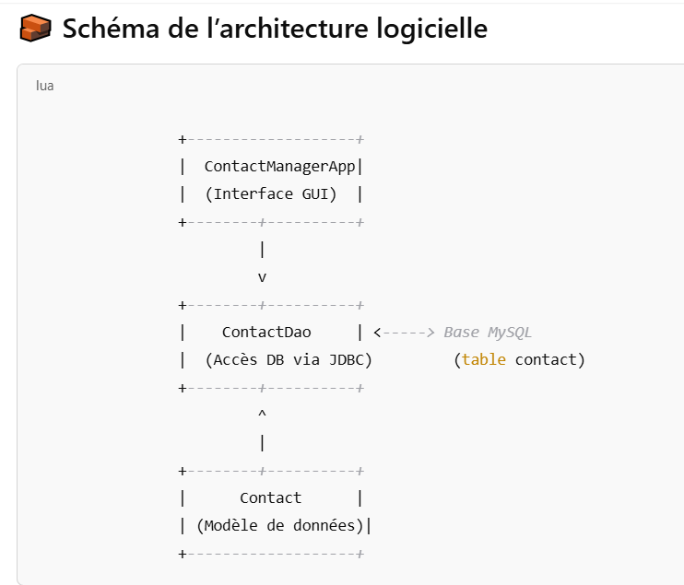

Slide 9
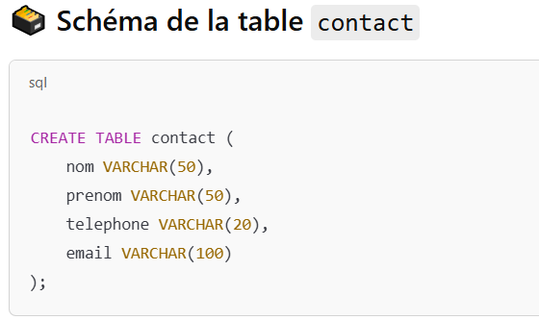
🧪 Fonctionnalités couvertes
✅ Connexion JDBC fiable.
✅ Ajout, suppression, recherche de contacts.
✅ Interface ergonomique avec Swing.
✅ Manipulation sécurisée de la base via PreparedStatement.

Slide 10
🧠 Améliorations possibles
Ajouter un identifiant unique (id) à chaque contact.
Ajouter des validations (email valide, téléphone correct).
Améliorer le design graphique avec des couleurs et des icônes.
⚠️ Obstacles rencontrés
Problème rencontré | Solution adoptée
Problème de connexion JDBC à MySQL (SQLException) | Vérification du port, nom de base, identifiants et driver JDBC
Erreur ClassNotFoundException pour com.mysql.cj.jdbc.Driver | Ajout manuel du driver JDBC dans les bibliothèques du projet
Interface Swing figée | Utilisation de SwingUtilities.invokeLater() pour thread GUI

